Slide 1
الدليل العملي لمقرر إحصاء تربوي محوسب (STAT615)
د. سعيد بن علي بن عبدالله الحضرمي

Slide 2
هناك برامج حاسوبية مختلفة للتحليل الاحصائي مثل:
MINITAB , SAS, S-Plus , STATISTICA وغيرها من البرامج.
برنامج SPSS اختصار لـ (Statistical Package For the Social Sciences) ويعني الحزمة الإحصائية للعلوم الاجتماعية.
SPSS هو أحد البرامج الإحصائية المستخدمة من قبل الباحثين للقيام بالتحليلات الإحصائية. ويستخدم في كثير من المجالات العلمية وليس فقط للعلوم الإجتماعية.
تقع مسؤولية اختيار الجداول والرسومات والمؤشرات واختيار الاختبارات الاحصائية المناسبة وجميع التحليلات على عاتق الباحث. وإنما يقوم البرنامج بمساعدة الباحث على تنفيذ الوامر.

Slide 3
شاشات برنامج SPSS

Slide 4
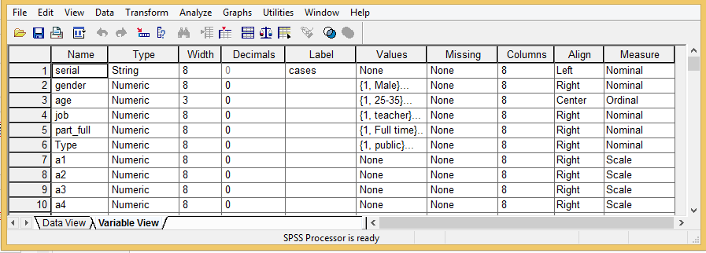
شاشة تعريف المتغيرات

Slide 5
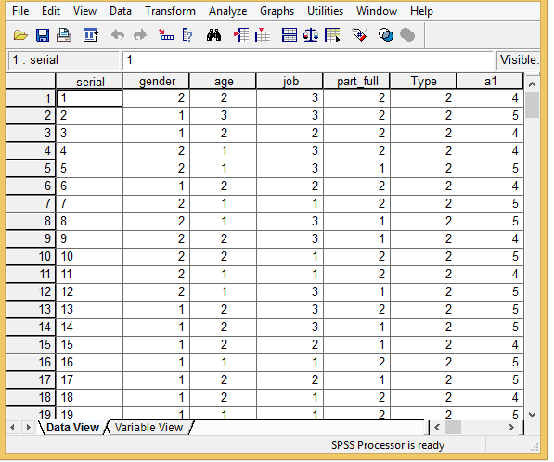
شاشة إدخال وإظهار البيانات التي تم إدخالها

Slide 6
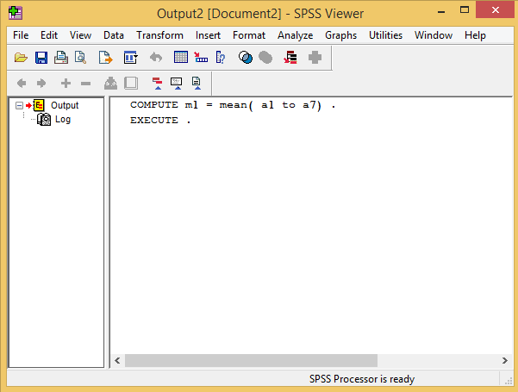
شاشة توضيح الأمر الذي تم تنفيذه

Slide 7
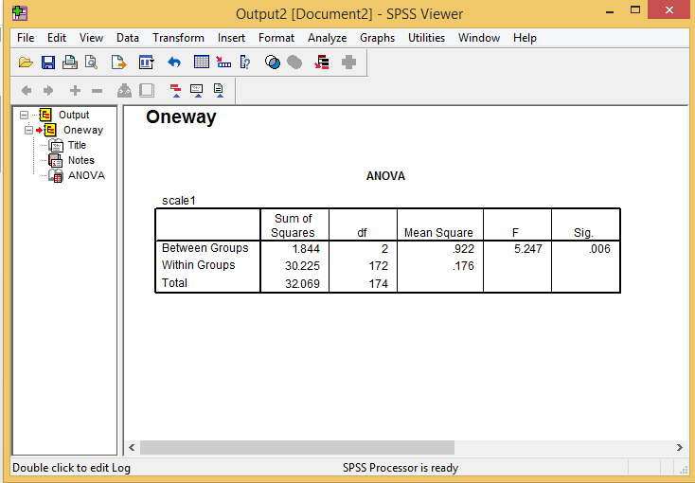
شاشة المخرجات والنتائج

Slide 8
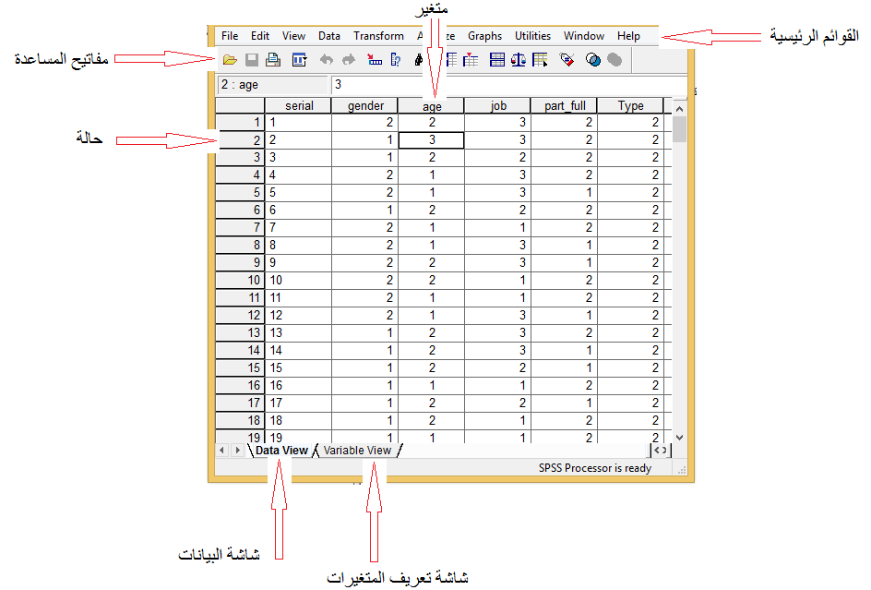

Slide 9
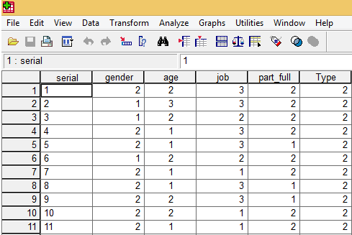
الأعمدة تمثل المتغيرات.
في الاستبيان يمثل كل سؤال متغير.
بعض المتغيرات لا تدخل في التحليل بل هي متغيرات تعريفية ( أرقام أو حروف) كتسلسل الأفراد وأسماء أو أرقام الأفراد.
المتغيرات الرقمية (numeric) لا تقبل الحروف. لذلك لابد من الترميز الرقمي حتى ندخل قيمة المتغير.
العمود الأول خصص لتسلسل الحالات. وهو متغير حرفي (string).
الأعمدة الأخرى هي متغيرات الدراسة أو دوال في متغيرات الدراسة ( كمتوسط متغيرات أو مجموع متغيرات كما هو الحال عند جمع قيم أسئلة كل محور).وهي متغيرات من نوع (numeric).
الصفوف تمثل الحالات ( أفراد).
كل صف يمثل بيانات فرد واحد وهي قيم واستجابات هذا الفرد لكل المتغيرات.
تمثل كل خلية مشاهدة المتغير للحالة المقابلة.

Slide 10
القوائم الرئيسة لبرنامج SPSS

Slide 11
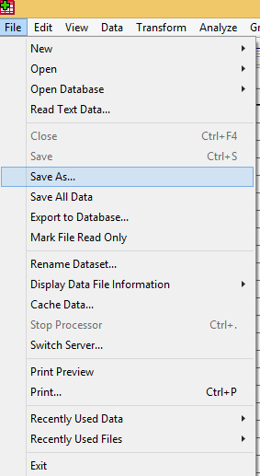
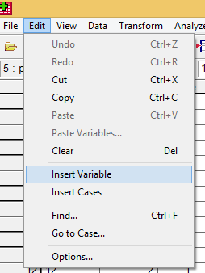
قائمة الملف
قائمة التحرير
قائمة الملف File Menu
هذه القائمة تتحكم بالملفات وليس لتحليل البيانات. ففي هذه القائمة يتم إنشاء ملف جديد أو فتح ملف موجود أو عرض معلومات عن ملف أو طباعة ملف وتصدير ملف وعرض قائمة بآخر الملفات التي تم استخدامها.
قائمة التحرير Edit menu
تقوم القائمة بعمليات القص والنسخ واللصق وحذف صفوف أو أعمدة وإضافة متغيرات أو حالات أو البحث. فهي تقوم بعمليات التعديل في البيانات وليس التحليل.

Slide 12
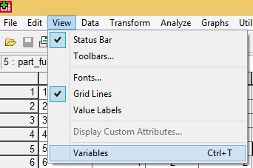
قائمة العرض View Menu
هذه القائمة تعطي خيارات ظهور صفحة البيانات مخططة أو غير مخططة والبيانات بالترميز أو بتعريف الترميز وعرض أوإخفاء شريط الأدوات وتعديل الخط وحجمه ونوعه.

Slide 13
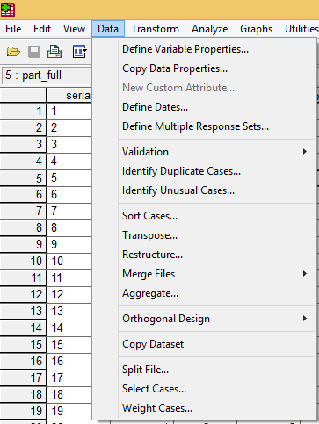
قائمة البيانات Data Menu
تحتوي هذه القائمة على مهام مختلفة أهمها ترتيب الحالات تصاعدي أو تنازلي، وفصل ودمج الملفات واختيار حالات معينة ووزن المتغيرات.

Slide 14
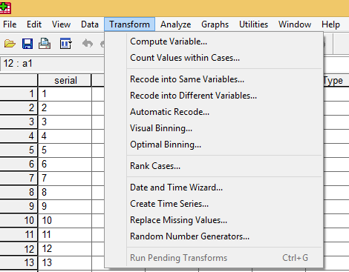
قائمة التحويل Transform Menu
تسمح هذه القائمة بإجراء تحويلات مختلفة على المتغيرات وفي إعادة ترميز المتغيرات وترتيب الحالات واستبدال القيم المفقودة وتوليد أرقام عشوائية.

Slide 15
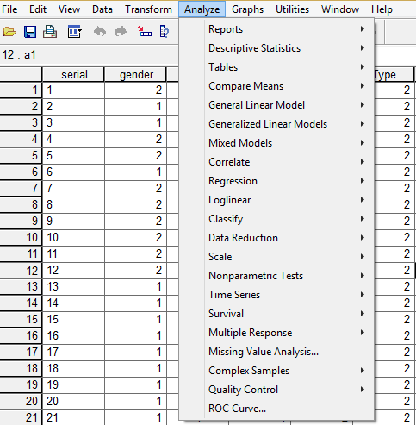
قائمة التحليل Analyze Menu
هذه أهم قائمة في البرنامج. حيث تشمل كل أوامر التحليلات المختلفة.

Slide 16
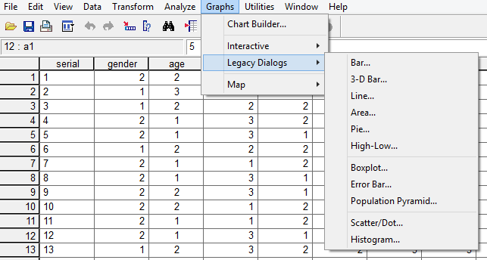
قائمة الرسومات Graphs Menu
هذه القائمة مهمة للحصول على رسومات بيانية مختلفة.

Slide 17
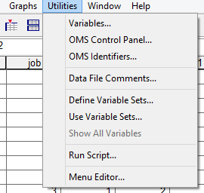
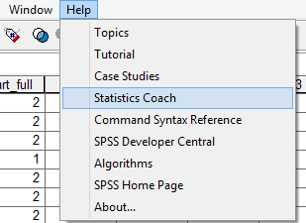
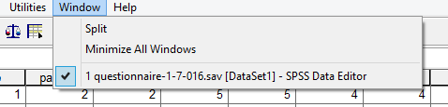
قائمة الخدمات Utilities Menu
وتستخدم قائمة الخدمات لمعرفة بعض المعلومات عن المتغيرات والملفات وكذلك تحديد مجموعات جزئية من التغيرات.
قائمة المساعدة Help Menu
تعرض القائمة عدة مساعدات للمستخدم حيث تعرض مواضيع احصائية مختلفة وتدريب المستخدم على استعمال البرنامج والتحليلات المختلفة.
قائمة النوافذ
Windows Menu
تفيد لتقسيم الملف أثناء العمل عليه ولتصغير النوافذ.

Slide 18
شريط أدوات المساعدة Toolbars
وهو يضم قائمة من الأوامر في أيكونات لتسهيل الوصول لهذه الأوامر. ويمكن تعديل شريط الأدوات ليشمل الأيقونات التي يرى المستخدم بأنها مناسبة لعمله وذلك باختيار الأمر Toolbars من قائمة View.

Slide 19
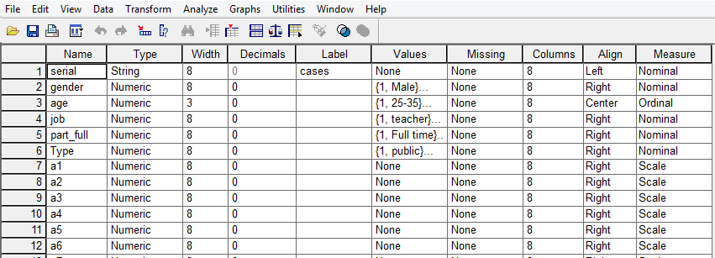
توصيف المتغيرات

Slide 20
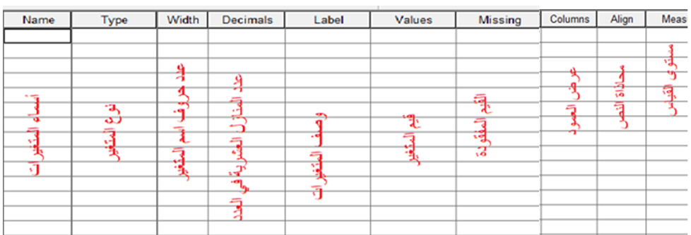

Slide 21
الأمور التي ينيغي مراعاتها عند كتابة أسماء المتغيرات
لابد أن يبدأ الاسم بحرف وليس رقم.
عدم تكرار اسم متغير. لا تعط متغيرين نفس الاسم.
لا يتجاوز اسم المتغير 64 حرفا.
عدم وجود فراغ بين الأحرف.
عدم استخدام الرموز أو الإشارات مثل%, @ ، # ،$ ،& ، أو ( ).
لا تستخدام علامات الترقيم مثل النقطة والنقطتين وعلامة التعجب والفاصلة والنجمة .
لا تستخدم الأسماء المحجوزة لأوامر برنامج SPSS مثل
(ALL, AND, BY, EQ, GE, GT, LE, LT, OR, NOT, NE, TO, WITH, etc…)
المتغير الحرفي (string) لا يدخل في التحليل مثل التسلسل و اسم أو رقم الشخص.

Slide 22
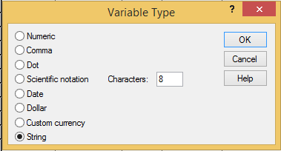
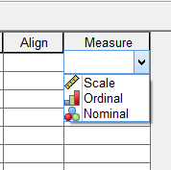
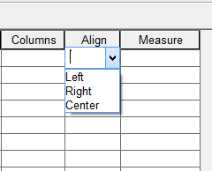
اسم المتغير Variable Name: لكتابة اسم المتغير.
نوع المتغير Variable Type: يتم اختيار نوع المتغير إذا كان المتغير عددي(numeric) أو غير عددي (string) . وطريقة عرض المتغيرات العددية كصيغة التاريخ أو الوقت أو قيمة نقدية أو متغير رمزي.
عرض المتغير Variable width:عدد الخانات المستخدمة لعرض قيمة المتغير.
عدد الخانات العشرية Decimals : تحديد عدد الخانات العشرية للعدد العشري في المتغيرات العددية
وصف المتغير Variable Label: يستخدم لاعطاء توضيح أكثر عن المتغير ويظهر هذا الوصف في المخرجات.
وصف القيمة Value Labels : توضح معنى القيم التي أعطيت للمتغير النوعي.
القيم المفقودة Missing Values: يمكن ترك القيم المفقودة أو إعطاء قيمة أو قيم للقيم المفقودة.
عرض العمود Column Width: يمثل عدد الرموز المخصصة لاسم المتغير.
محاذاة النص Alignment: لضبط محاذاة النص داخل الخلايا لكل متغير.
القياس Measurement: لتحديد نوع المتغير ( اسمي أو رتبي أو كمي).
لتغيير قيم توصيف المتغير نستعمل السهم الصغير الذي يظهر في الخلية.

Slide 23
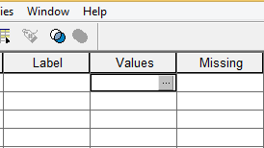

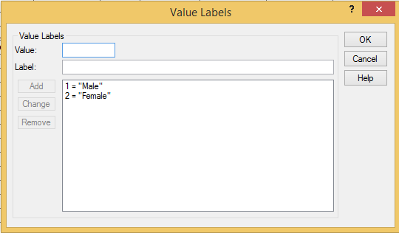
الترميز (coding)
ترميز البيانات هو تهيئة البيانات حتى يستطيع البرنامج التعامل معها، وذلك بإعطاء قيم المتغيرات النوعية ترميزا رقميا للتمييز فقط بين قيم المتغير وليس لها قيمة حقيقية.
في شاشة تعريف المتغيرات تكتب القيمة في خانة value وما تقابلها من صفة في label. ثم نضغط add . وتكرر مع باقي قيم المتغير. ويمكن التعديل والحذف بالضغط على change أو remove.

Slide 24
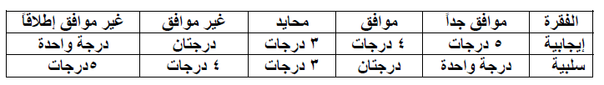
يفضل توزيع عدد أكبر من المطلوب من الاستبانات احتياطا. وذلك لأن بعضها لا يرجع وبعضها غير مكتمل بشكل كافي، وبعضها فيها أخطاء وتناقضات يرغب الباحث في استبعادها.
بعد ارجاع الاستبانات من عند المستجيبين ترقم الاستبانات ليسهل الرجوع إليها في أي وقت.
نفتح برنامج SPSS وفي شاشة تعريف المتغيرات نقوم بتعريف متغيرات الدراسة حيث يمثل كل سؤال في الاستبانة متغير عشوائي.
في شاشة إخال البيانات نعرف متغيرالتسلسل الذي يعبرعن رقم الحالة ( المستجيب) وهو من نوع string.
في شاشة ادخال البيانات تكون معلومات الاستبانة الواحدة في صف واحد. وبالتالي يكون عدد الحالات هو عدد الاستبانات التي تم ادخالها.
عند ادخال البيانات يجب مراعاة الفقرات السلبية في الاستبانة وذلك بعكس المقياس.

Slide 25
التأكد من صحة الإدخال، ومراقبة القيم العظمى والدنيا، وينصح بالدخول إلى المستكشف لاكتشاف الإدخال الخاطيء للبيانات واستبعاد الحالات التي فيها تناقض في الاستجابات.
استكشاف البيانات ضروري للحصول على ملخص الاحصاءات وعرض البيانات بيانيا واستكشاف القيم الشاذة والقيم المتطرفة والقيم غير عادية والفجوات بين البيانات والقيم الغريبة وفحص الافتراضات كالاعتدالية وتوصيف الفروقات بين المجموعات وربما تحتاج البيانات لتحويل.
وبعد الانتهاء من إدخال البيانات، يجب التأكد من حفظ الملف.
وينصح بحفظ نسخة أخرى من البيانات لا يجرى عليها التحليل احتياطا عند فقدان البيانات أو جزء منها أثناء التحليل.
بعد ادخال البيانات في برنامج التحليل يحسب معامل الثبات.

Slide 26
معامل الثبات

Slide 27
  يحسب معامل الثبات لعبارات الاستبيان وليس للمعلومات الديمغرافية.
  ينبغي أن لا يقل معامل الثبات بشكل عام عن 0.6
  كلما اقترب معامل الثبات من الواحد كان الثبات أقوى .
  أفضل معاملات الثبات ما كان فوق 0.9
  الاتساق الداخلي يعني قوة الارتباط بين العبارات والمحور الذي تنتمي إليه. لذلك نجد معاملات الارتباط للتأكد من الإتساق الداخلي.

Slide 28
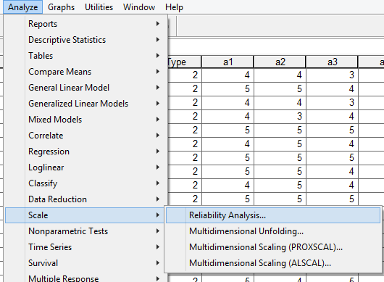
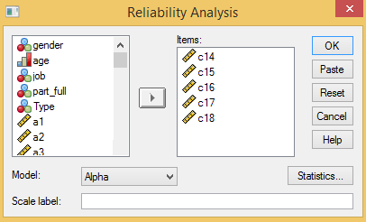
خانة ادخال أسئلة المحور
لاختيار معامل الثبات
لاختيار الاحصاءات المرتبطة بالثبات

Slide 29
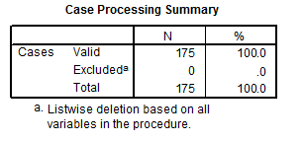

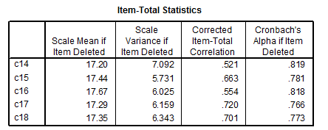
يوضح هذا الجدول أن حجم العينة 175 ولا توجد قيم مفقودة.
يوضح هذا الجدول أن المحور به 5 عبارات ومعامل ألفا كرونباخ يساوي 0.827
يوضح هذا الجدول قيم معامل ألفا كرونباخ عند حذف عبارات
المحورالواحدة نلو الأخرى.
معامل ألفا كرونباخ عند حذف العبارة c16

Slide 30
يظهرالعمود corrected item total correlation الارتباط المعدل.
العبارات ذات قيمة أقل من 0.19 أو ذات قيمة سالبة تعتبر منخفضة ويفضل حذفها لرفع قوة معامل الثبات. ولكن لا يحبذ حذف أكثر من عبارة أو اثنتين.
معاملات ألفا كرونباخ عند حذف العبارة المقابلة
العبارات
( المتغيرات)
متوسط المقياس (المحور) عند
حذف العبارة المقابلة
تباين المقياس
( المحور)عند
حذف العبارة المقابلة
معاملات الارتباط بين
كل عبارة والمحور( عند حذف هذه العبارة)
إذا ارتفعت قيمة معامل ألفا كرونباخ للمحور عند حذف عبارة ما فمن الأفضل حذف تلك العبارة وخاصة إذا كان الإرتفاع كبيرا.

Slide 31
تحويل المتغيرات

Slide 32
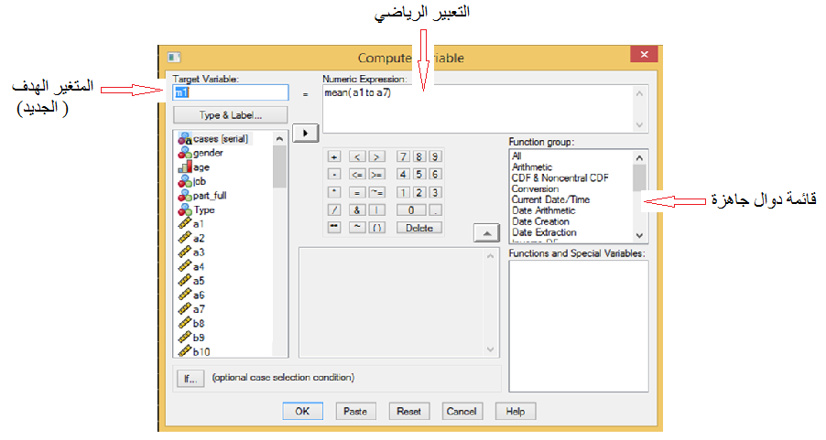
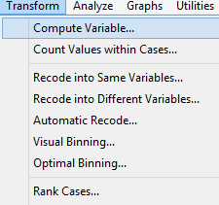
قد يرغب الباحث بتحويل المتغيرات للحصول على بيانات معتدلة أو يحولها لقيم معيارية أو يجمع مجموعة من المتغيرات أو بجد متوسطها كايجاد متوسط أسئلة المحور للحصول على مقياس.

Slide 33
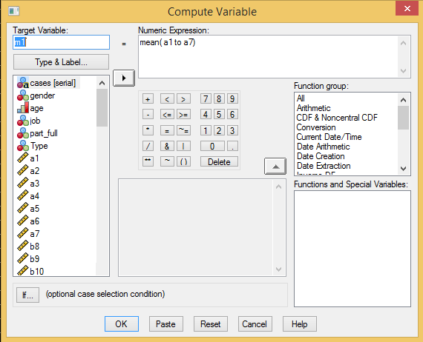
هذا الإطار مهم لتعريف متغيرات جديدة ناتجة من تحويل متغير أو متغيرات بواسطة معادلة رياضية. وقيم هذا المتغير الجديد ستحفظ في
المتغير الهدف (target variable) .
في خانة التعبير الرياضي
(numeric expression) يكتب التعبير الرياضي الذي سيعطي قيم للمتغير الجديد.
يمكن اختيار تعبيرات رياضية من قائمة (Function group).
يوجد في وسط الإطار أرقام ورموز عمليات تساعد في كتابة التعبير الرياضي.
سيقوم البرنامج بتعريف متغير جديد هو m1. وهذا المتغير الجديد هو متوسط المتغيرات من a1 وحتى a7.

Slide 34
الإحصاءات الوصفية

Slide 35
يتم الحصول على الجداول التكرارية والنسب المئوية والرسومات البيانية للمتغيرات الديموغرافية
وحساب متوسطات وانحرافات كل سؤال والمتوسط الحسابي والانحراف المعياري للمحور كاملا.

Slide 36
Case summaries

Slide 37
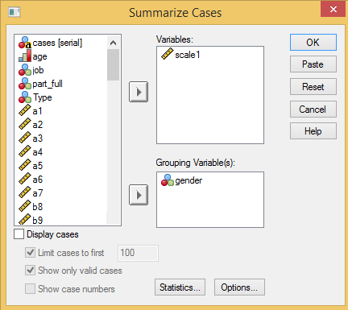
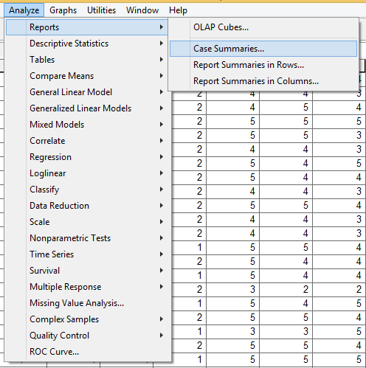

Slide 38
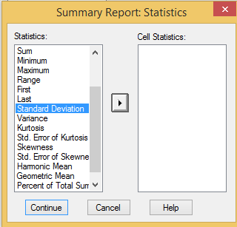
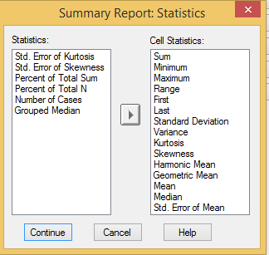

Slide 39
Frequencies

Slide 40
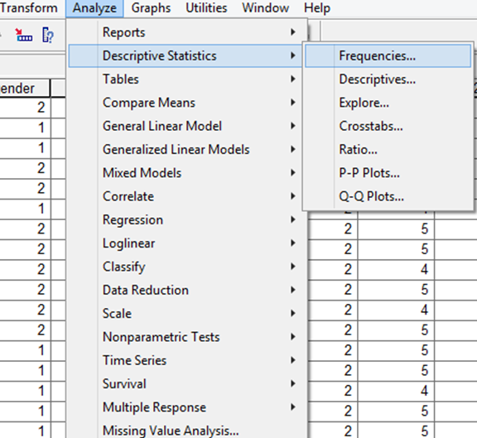
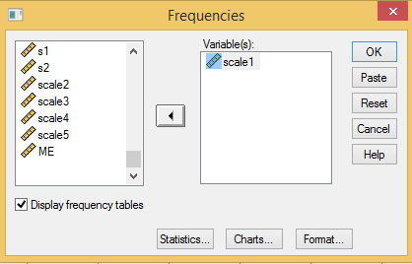
للحصول على الإحصاءات الوصفية
للحصول على رسومات بيانية
للحصول على تشكيلة التكرارات

Slide 41


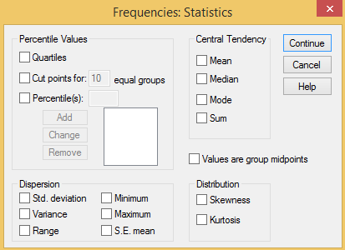
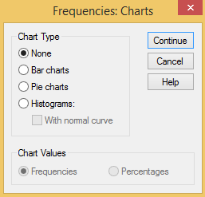
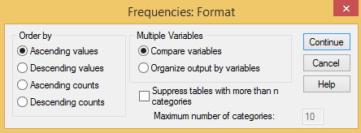


Slide 42
قيم المئين
مقاييس النزعة المركزية
الربيعيات
المتوسط الحسابي
العشيرات
الوسيط
المئينات
المنوال
المجموع
مقاييس التشتت
التوزيع
الإنحراف المعياري
الإلتواء
التباين
التفرطح
المدى
أقل قيمة
أكبر قيمة
الخطأ المعياري للمتوسط

Slide 43
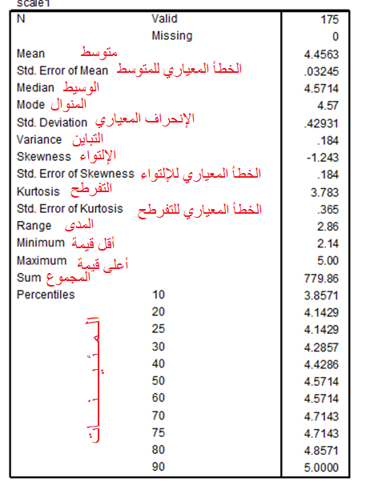
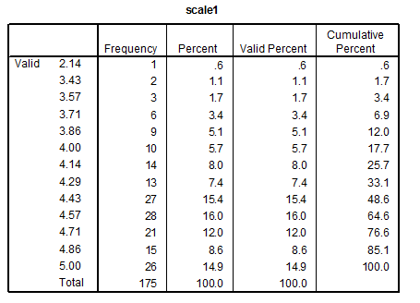
الإحصاءات الوصفية
النسبة المئوية
التكرار
النسبة المئوية الصالحة
النسبة المئوية التراكمية

Slide 44
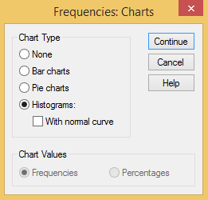
بدون رسم
رسم أعمدة
رسم الدائرة
المدرج التكراري
منحنى طبيعي
تكرارات
نسب مئوية

Slide 45
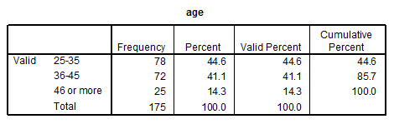
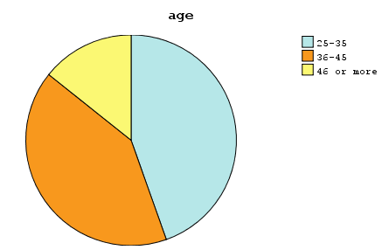
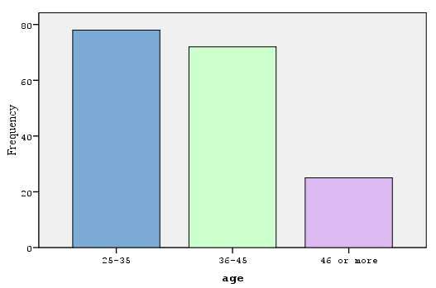

Slide 46
Descriptive

Slide 47
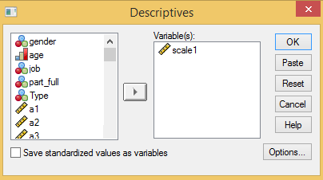
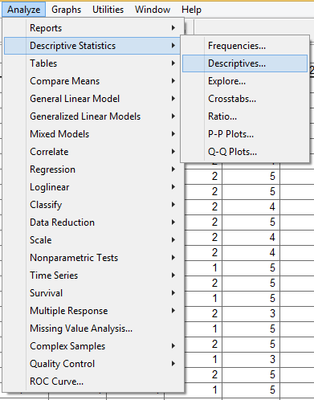
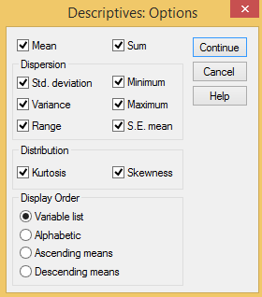

Slide 48
gender | الجنس
Sum | المجموع
Minimum | أقل قيمة
Maximum | أعلى قيمة
Range | المدى
First | أول قيمة في التصنيف
Last | آخر قيمة في التصنيف
Standard deviation | الإنحراف المعياري
Variance | التباين
Kurtosis | التفرطح
Skewness | الإلتواء
Harmonic mean | الوسط التوافيقي
Geometric mean | الوسط الهندسي
mean | المتوسط الحسابي
median | الوسيط
Standard error of mean | الخطأ المعياري للمتوسط

Slide 49
Explore

Slide 50
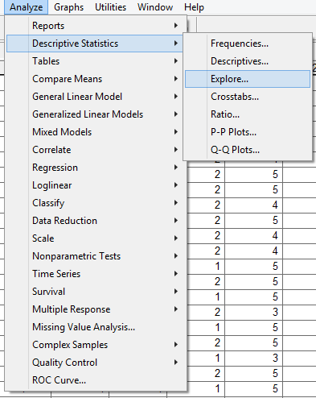

استكشاف البيانات ضروري للحصول على ملخص الاحصاءات وعرض البيانات بيانيا واستكشاف القيم الشاذة والقيم المتطرفة والقيم غير عادية وفحص الافتراضات كالاعتدالية والتجانس وتوصيف الفروقات بين المجموعات.

Slide 51


فترة الثقة
المئينات
أعلى 5 قيم
أقل 5 قيم

Slide 52


Explore

Slide 53

رسم الصندوق والمؤشر
رسم المدرج التكراري والساق والورقة
للكشف عن الاعتدالية
للكشف عن التجانس

Slide 54

للكشف عن التجانس
القيمة الاحتمالية غير معنوية. لذلك لا نرفض تجانس المجموعتان (لهما نفس التباين)

Slide 55

إختبار كولموجروف - سميرنوف
إختبار شابيرو - ويلك
للكشف عن الاعتدالية
إحصاءة الإختبار
درجات الحرية
مستوى الدلالة ( القيمة الاحتمالية)
P-value
إحصاءة الإختبار
درجات الحرية
مستوى الدلالة ( القيمة الاحتمالية)
P-value
القيمة الاحتمالية لكلا الإختبارين دالة إحصائيا لذلك نرفض اعتدالية البيانات .

Slide 56

الكشف عن الاعتدالية عن طريق الصندوق والمؤشر
نلاحظ في الرسم الخاص بالإناث أن هناك قيم شاذة والوسيط ليس في الوسط والمؤشران ليسا بنفس الطول. هذا يكشف عن عدم اعتدالية البيانات.
في الرسم الخاص بالذكور نلاحظ وجود قيمة شاذة بعيدة جدا عن الرسم ( القيمة 26) وطرفا المؤشر ليسا بنفس الطول. هذا يكشف عن عدم اعتدالية البيانات.

Slide 57


الكشف عن الاعتدالية عن طريق Q-Q Plot
حتى يكون التوزيع اعتداليا لابد أن تكون النقاط واقعة على الخط المرجعي أو قريبة منه. أما تبعثر القيم بعيدة عن الخط فيدل على الابتعاد عن الاعتدالية. نلاحظ هذا التبعثر أكثر لدى متغير الإناث. كما نلاحظ وجود قيم شاذة. لذلك يمكن القول أن هناك انحراف عن الاعتدالية.

Slide 58


الكشف عن الاعتدالية عن طريق Detrended Q-Q plot
إناث
ذكور
حتى يكون التوزيع اعتداليا لابد أن تكون النقاط واقعة على الخط الأفقي أو قريبة منه. أما تبعثر القيم بعيدة عن الخط فيدل على الابتعاد عن الاعتدالية. نلاحظ هذا التبعثر شديد في متغير الإناث. التبعثر قليل مع الذكر لكن توجد قيمة شاذة. لذلك يمكن القول أن هناك انحراف عن الاعتدالية.

Slide 59
Crosstabs

Slide 60


تكوين جداول مزدوجة

Slide 61








بعض الجداول المزدوجة

Slide 62


الأوساط المرجحة في مقياس ليكرت الثلاثي
الأوساط المرجحة تحدد اتجاه المستوى.
في مقياس ليكرت الثلاثي تكون الاستجابة ذات 3 مستويات ( موافق – محايد – غير موافق) فالأوساط المرجحة تكون كالتالي:
طول الفترة هو $\frac{2}{3}$ تقريبا 0.66 .

Slide 63


الأوساط المرجحة في مقياس ليكرت الخماسي
في مقياس ليكرت الخماسي تكون الاستجابة ذات 5 مستويات:
( موافق بشدة- موافق – محايد – غير موافق- غير موافق إطلاقا)
فالأوساط المرجحة تكون كالتالي:
طول الفترة هو $\frac{4}{5}$ تقريبا 0.8

Slide 64


Slide 65
الاختبارات غير المعلمية

Slide 66
الاختبارات غير المعلمية
تصلح للبيانات النوعية.
تصلح للبيانات الكمية بدون اشتراطات.
تختبر فرضيات عن معالم وغير معالم ( كفرضيات عن توزيع البيانات وعن العشوائية وعن الاستقلال وعن القيم الشاذة).
لا تشترط اعتدالية البيانات.
لا تشترط التجانس.
حجم العينة غير مهم لتطبيق الطرق غير معلمية.
لا تستعمل جميع المعلومات من العينة لأنها تحول البيانات الكمية إلى رتب.
لا تتطلب اشتراطات صارمة عن البيانات.
إساءة استعمالها قليل لعدم الحاجة للاشتراطات.
الاختبارات غير المعلمية أقل قوة من الاختبارات المعلمية.
عندما لا تتحقق شروط الاختبارات المعلمية فإن الإختبارات غير المعلمية هي البديل.

Slide 67
في الاختبارات اللامعلمية نختبر خصائص المجتمع وليس معالم المجتمع ولذلك سميت بالاختبارات اللامعلمية.
البيانات النوعية ليس لها متوسط حسابي ولذلك لا نختبر فرضيات عن المتوسط.
يمكن اختبارفرضية عن الوسيط للبيانات الرتبية أو الكمية التي يتم تحويلها إلى رتب. في هذه الحالة يكون الاهتمام بمواقع القيم كالوسيط مثلا.
تقوم معظم الاختبارات غير المعلمية على الرتب ( المتغير رتبي). وإذا كانت البيانات كمية يتم تحويلها لبيانات رتبية. فهي تتعامل مع رتب بدون اعتبار للقيمة العددية وهذا يقلل من قوة الاختبارات غير معلمية.
اختبار مان – ويتنى بديل عن اختبار « ت» لعينتين مستقلتين.
اختبار ولكوكسون بديل عن اختبار « ت» لعينتين مترابطتين.
اختبار كروسكال – واليز بديل عن اختبار التباين الأحادي لمجموعات مستقلة.
اختبار فريدمان بديل عن اختبار التباين لمجموعات مترابطة.

Slide 68


Slide 69

الاختبارات غير معلمية ( لابارامترية)
اختبار مربع كاي لتساوي التكرار المشاهد والتكرار المتوقع
اختبار عينة واحدة
اختبار الأشواط ( للعشوائية)
اختبار كولموجروف - سميرنوف للاعتدالية
عينتان مستقلتان
عينات مستقلة
عينتان مترابطتان
عينات مترابطة

Slide 70


عينة واحدة
مقارنة نسبة العينة بنسبة المجتمع
يستعمل اختبار ذي الحدين مع البيانات الاسمية ثنائية التصنيف وحجم العينة صغير جدا حيث لا نستطيع استخدام مربع كاي لعينة واحدة. والفرضية هي أن نسبة ظهور خاصية ما تساوي قيمة معطاه.

Slide 71

نتائج اختبار ذي الحدين (Binomial)
مستوى الدلالة ( القيمة الاحتمالية)
P-value
القيمة الاحتمالية أكبر من 0.05 لذلك فإن الفروق غيردالة.
( لا نرفض الفرضية الصفرية)
الفرضية: وسيط المجتمع يساوي 4.5

Slide 72


اختبار مربع كاي
يمكن استعماله لاختبار تساوي النسب أو التكرارات أو لاختبار توزيع المجتمع.

Slide 73

نتائج اختبار مربع كاي
يمكن استعماله لاختبار تساوي النسب أو التكرارات أو لاختبار توزيع المجتمع.
الفرضية: التكرار المتوقع يساوي التكرار المشاهد
أو
الفرضية: المجموعات لها نفس التكرارات.
القيمة الاحتمالية اصغرمن 0.05 لذلك فإن الفروق دالة.
( نرفض الفرضية الصفرية)

Slide 74

مقارنة مجموعتين مستقلتين
اختبار مان - وتني
يعتبر اختبار مان وتني بديلا عن اختبار «ت» لمجموعتين مستقلتين.
يستخدم هذا الاختبار عندما يكون المتغيررتبي على الأقل ولا يستخدم هذا الاختبار مع المقاييس الاسمية.

Slide 75

المجموعتان اللتان يتم مقارنتهما
حجم كل مجموعة ( عدد الأفراد في كل مجموعة)
متوسط رتب كل مجموعة
مجموع رتب كل مجموعة
القيمة الاحتمالية أكبر من 0.05 لذلك فإن الفروق غيردالة.
( لا نرفض الفرضية الصفرية)
قيمة إحصاءة اختبار مان -وتني
قيمة إحصاءة اختبارويلكوكسن -w
قيمة إحصاءة Z عند العينات الكبيرة
مستوى الدلالة ( القيمة الاحتمالية)
P-value

Slide 76

مقارنة مجموعتين مترابطتين
إذا كانت المجموعتان مترابطتين وكانت البيانات نوعية ( اسمية أو رتبية ) والمتغيرات ثنائية التصنيف (dichotomous) فيستخدم اختبار مكنمار(McNemar test ).
أما في حالة أن تكون البيانات رتبية على الأقل والمتغيرات لها أكثر من تصنيفين يستخدم اختبار ولكوكسن لعينتين مرتبطتين أو اختبار الإشارة.

Slide 77

الرتب الموجبة والسالبة والمتساوية
يعتبر اختبار ولكوكسن لعينتين مترابطتين بديلا عن اختبار «ت» لمجموعتين مترابطتين في حالة عدم تو توفر شروط اختبار «ت».
يقوم إختبار ولكوكسن لعينتين مرتبطتين بإيجاد الفروق بين قيم الأزواج ثم ترتيب القيم تصاعديا أوتنازليا . إذا كان هناك فرق معنوي فستكون الفروق موجبة أو سالبة بشكل منتظم أما إذا لم يكن هناك فروق حقيقية فستكون الفروق المحسوبة ليس لها اتجاه يغلب الآخر.
حجم كل مجموعة ( عدد الأفراد في كل مجموعة)
مجموع رتب كل مجموعة
متوسط رتب كل مجموعة
القيمة الاحتمالية أصغر من 0.05 لذلك فإن الفروق دالة.
( نرفض الفرضية الصفرية)
متوسط رتب كل مجموعة
مستوى الدلالة ( القيمة الاحتمالية)
P-value

Slide 78

مقارنة أكثر من مجموعتين مستقلتين
اختبار كروسكال - واليز
ويسمى اختبار كروسكال واليس لتحليل التباين باتجاه واحد المبني على الرتب وتكون البيانات التي يتم تحليلها بيانات رتبية على الأقل.
ويعد اختبار كروسكال واليس بديلاً لنظيره من الاختبارات المعلمية تحليل التباين باتجاه واحد في حالة عدم تحقق الافتراضات اللازمة لإجراء تحليل التباين باتجاه واحد.

Slide 79

المجموعات التي يتم مقارنتها
في هذا الإختبار يتم ترتيب القيم بغض النظر عن المجموعة التي تنتمي إليها المشاهدة المرتبة.
حجوم المجموعات ( عدد الأفراد في المجموعات
متوسط الرتب
القيمة الاحتمالية أصغر من 0.05 لذلك فإن الفروق دالة.
( نرفض الفرضية الصفرية)
قيمة إحصاءة الاختبار
درجات الحرية ( عدد مجموعات المقارنة -1)
مستوى الدلالة ( القيمة الاحتمالية)
P-value

Slide 80

مقارنة أكثر من مجموعتين مترابطتين
اختبار فريدمان
في حالة أكثر من مجموعتين مترابطتين والمتغيرات نوعية ( اسمية أو رتبية) لها تصنيفان (dichotomous) يستخدم اختبار كوكران (Cochran Q test ) وهو يعتبر تعميم لاختبار مكنمار الخاص بعينتين فقط.
أما عندما تكون البيانات على الأقل رتبية ولها أكثر من تصنيفين فيستخدم اختبار فريدمان.
Kendall's W يختبر التوافق في التقييم بوضع الأفراد في ترتيب حسب الأفضلية.
في اختبار فريدمان
الفرضية الصفرية : وسيط المجموعات متساوي
الفرضية البديلة:على الأقل وسيطين غير متساويين.

Slide 81

المجموعات التي يتم مقارنتها
متوسط رتب كل مجموعة
القيمة الاحتمالية أصغر من 0.05 لذلك فإن الفروق دالة.
( نرفض الفرضية الصفرية)
حجم العينة
قيمة إحصاءة الاختبار
درجات الحرية ( عدد مجموعات المقارنة -1)
مستوى الدلالة ( القيمة الاحتمالية)
P-value

Slide 82
مجموعات مترابطة
كاندل W
فريدمان
كوكران
المتغير نوعي (اسمي أو رتبي) له تصنيفان
المتغير على الأقل رتبي له أكثر من تصنيفين
المتغير رتبي له أكثر من تصنيفين
مثال: ترتيب 5 مهن حسب الأفضلية
مثال: ترتيب 5 مهن حسب الأفضلية
نعم/لا – أبيض/أسود
أوافق/ لا أوافق

Slide 83
الإختبارات المعلمية

Slide 84
شروط تطبيق الاختبارات المعلمية
المتغير التابع متغير كمي.
العينة عشوائية ( احتمالية).
استقلالية المشاهدات.
تجانس المجموعات ( لها نفس التباين).
اعتدالية بيانات المتغير التابع في جميع المجموعات.

Slide 85
استعمالات
اختبارات «ت»
لمجموعتين مترابطتين
لمجموعتين مستقلتين
لمجموعة واحدة
اختبار «ت» من الاختبارات المعلمية لذلك للابد من تحقق شروط المعلمية على البيانات

Slide 86
شروط استعمال اختبارات «ت»
تجانس المجموعات ( في حالة المجموعات المستقلة)
البيانات كمية وتتبع التوزيع الطبيعي ( أو العينة كبيرة)
عشوائية البيانات
( تم الحصول على البيانات من عينة عشوائية)
اختبار «ت» من الاختبارات المعلمية لذلك لا يطبق على البيانات النوعية

Slide 87
اختبارات ت (T- test )
يهدف اختبار «ت» للكشف عن دلالة الفرق بين متوسطي مجموعتين أو دلالة الفرق بين متوسط العينة ومتوسط المجتمع.
توجد 3 أنواع من اختبارات «ت» : اختبار ت لعينة واحدة ، و اختبار ت لمجموعتين مستقلتين ، واختبار ت لمجموعتين مترابطتين.
المجموعات المترابطة مثل مجموعة نتائج اختبار قبلي ومجموعة نتائج اختبار بعدي لنفس المجموعة ، و مجموعتان من التوائم، و مجموعتين من الأزواج، وقياسات متكررة ( كقياس الحرارة في الصباح والمساء).
المجموعات المستقلة مثل مجموعة الذكور ومجموعة الإناث أو مجموعة طلاب تربية ومجموعة طلاب هندسة أو جنسيات مختلفة.
اختبار عينة واحدة تختبر الفرق بين متوسط العينة ومتوسط المجتمع.
لنطبيق اختبار ت ينبغي أن لا يكون الفارق في حجم المجموعات كبيرا.

Slide 88
اختبار «ت»
مجموعة واحدة
مجموعتان مستقلتان
مجموعتان مترابطتان
لا يوجد اختلاف ذات دلالة إحصائية في متوسط أداء طلاب الجامعة الحاليين بمتوسط الأداء العام لطلاب الجامعة.
لا يوجد فرق دال إحصائيا في متوسطات الدافع العلمي لدراسة الماجستير يعزى لمتغير الجنس.
لا توجد فروق معنوية في درجات ذكاء التوائم.

Slide 89
اختبار «ت» لعينة واحدة

Slide 90


اختبار «ت» لعينة واحدة

Slide 91

حجم العينة
متوسط العينة
تباين العينة
الخطأ المعياري للمتوسط
القيمة الاحتمالية لاختبار «ت» أصغر من 0.05 لذلك فإن الفروق دالة.
( نرفض الفرضية الصفرية)
فترة الثقة لمتوسط المجتمع بثقة 95%
الحد الأعلى لفترة الثقة
مستوى الدلالة ( القيمة الاحتمالية)
P-value
قيمة اختبار ت
الحد الأدنى لفترة الثقة
درجات الحرية = حجم العينة -1
الفرق بين متوسط العينة ومتوسط المجتمع (المتوسط المفترض)

Slide 92
اختبار «ت» لمجموعتين مستقلتين

Slide 93


المتغير التابع
المتغير المستقل
لتعريف قيم المتغير المستقل

Slide 94

المجموعات التي يتم مقارنتها
متوسط كل مجموعة
الإنحراف المعياري لكل مجموعة
حجم كل مجموعة
الخطأ المعياري لكل متوسط
القيمة الاحتمالية لاختبار «ت» أكبر من 0.05 لذلك فإن الفروق غير دالة.
( لا نرفض الفرضية الصفرية)
درجات الحرية = حجم العينة -2
احصاءة اختبر ف ( ليفين) لتساوي التباين بين المجموعتين
مستوى الدلالة ( القيمة الاحتمالية) P-value
مستوى الدلالة ( القيمة الاحتمالية) P-value
فترة الثقة للفرق بين المتوسطين
احصاءة اختبر ت لتساوي متوسطات المجموعتين
مستوى الدلالة أكبر من 0.05 لذلك لا نرفض تساوي التباين. لذلك نأخذ نتائج السطر الأول لاختبار ت
الفرق بين المتوسطين
الخطأ المعياري للفرق بين المتوسطين

Slide 95
اختبار «ت» لمجموعتين مترابطتين

Slide 96


المجموعات المترابطة

Slide 97

حجم كل مجموعة
المجموعتان المترابطتان
متوسط كل مجموعة
الإنحراف المعياري لكل مجموعة
الخطأ المعياري لمتوسط كل مجموعة
القيمة الاحتمالية لاختبار «ت» أصغر من 0.05 لذلك فإن الفروق دالة.
( نرفض الفرضية الصفرية)
مستوى الدلالة ( القيمة الاحتمالية) P-value
فترة الثقة للفرق بين المتوسطين
الحد الأدنى لفترة الثقة
معامل الإرتباط بين المجموعتين
الخطأ المعياري للفرق بين المجموعتين
الحد الأعلى لفترة الثقة
مستوى الدلالة ( القيمة الاحتمالية) P-value
متوسط الفرق بين المجموعتين
الإنحراف المعياري للفرق بين المجموعتين
قيمة إحصاءة الإختبار «ت»
درجات الحرية = حجم العينة -1

Slide 98
اختبارات أنوفا ( تحليل التباين)

Slide 99
أساليب تحليل التباين
MANCOVA
ANOVA
MANOVA
ANCOVA
تحليل التباين
تحليل التغاير
تحليل التباين متعدد المتغيرات التابعة
تحليل التغاير متعدد المتغيرات التابعة

Slide 100


Slide 101


Slide 102
أسلوب تحليل التباين ANOVA من أهم الأساليب الإحصائية المعلمية.
نستعمل اختبار أنوفا إذا كان الهدف مقارنة متوسطات أكثر من مجموعتين.
يعتمد أسلوب تحليل التباين على عدد من الافتراضات التي ينبغي تحقيقها وهي تجانس التباين بين المجموعات واعتدالية البيانات في كل المجموعات والتقارب في حجوم العينات وعشوائية واستقلالية المشاهدات.
تحليل أنوفا (ANOVA) يختبر الفروق في متوسطات المجموعات لكن لا يحدد المجموعات الثنائية التي سببت الاختلاف.
عند رفض الفرضية الصفرية ( أي أن الفروق دالة إحصائيا) في تحليل أنوفا نلجأ لاختبارات المقارنات البعدية المتعددة.
عندما تكون الفروق في تحليل أنوفا غير دالة ( لا نرفض الفرضبة الصفرية) فلا نحتاج لإجراء مقارنات بعدية.
الهدف من المقارنات البعدية المتعددة هو التعرف على المجموعات الثنائية ذات الفرق الدال.
اختبارات المقارنات البعدية تشمل اختبار شافيه وتوكي وبنفروني ودنكان واختبار أقل فرق دال.
اختبار شافيه وتوكي وبنفروني ودنكان واختبار أقل فرق دال هي اختبارات معلمي.
في اختبار ANOVA تكون الفرضيات ذات طرفين.

Slide 103
تحليل التباين الأحادي
One-way ANOVA
التباين العام للمتغير التابع
التباين داخل مجموعات المتغير المستقل
التباين بين مجموعات المتغير المستقل

Slide 104

تحليل التباين الثنائي Two-way ANOVA
كلما زاد عدد المتغيرات المستقلة زادت مكونات التباين العام
عدد مكونات التباين العام يساوي $2^{n}$ حيث يمثل $n$ عدد المتغيرات المستقلة
التباين العام للمتغير التابع
التباين داخل مجموعات المتغير المستقل
التباين بين مجموعات المتغير المستقل الثاني
التباين بين مجموعات المتغير المستقل الأول
التفاعل بين المجموعات المستقلة

Slide 105


لإجراء اختبار تحليل التباين الأحادي

Slide 106

القيمة الاحتمالية لاختبار التجانس أكبر من 0.05 لا نرفض التجانس.
اختبار التجانس
درجات الحرية
القيمة الاحتمالية لاختبار أنوفا أقل من 0.05 لذلك تكون الفروق بين المجموعات دالة إحصائيا.
نحتاج لإجراء مقارنات بعدية متعددة لمعرفة المجموعات الثنائية التي سببت الإختلاف.
مستوى الدلالة ( القيمة الاحتمالية) P-value
درجات الحرية بين المجموعات= عدد المجموعات -1
بين المجموعات
التباين بين المجموعات
التباين بين المجموعات
مستوى الدلالة ( القيمة الاحتمالية) P-value
التباين داخل المجموعات
بين المجموعات
المجموع
درجات الحرية بين المجموعات
= حجم العينة – عدد المجموعات
درجات الحرية الكلي = حجم العينة -1

Slide 107

مقارنات بعدية متعددة
لاختيار اختبار المقارنات البعدية المتعددة

Slide 108
بعض اختبارات المقارنات البعدية المتعددة
LSD
اختبار أقل فرق دال
شافيه
دونت
بنفروني
توكي
سيداك
دنكان

Slide 109


الفرق في متوسطات المجموعات الثنائية
مقارنات بعدية متعددة: اختبار شافيه
مستوى الدلالة ( القيمة الاحتمالية) P-value
فترات الثقة للفرق في متوسطات المجموعات الثنائية
فترات الثقة التي تشمل الصفر لا ترفض الفرضية الصفرية ( الفروق في المتوسطات غير دالة).
إذا كان الحد الأدنى سالب والحد الأعلى موجب فالصفر موجود في الفترة.
الحد الأعلى لفترة الثقة
الخطأ المعياري للفرق بين المتوسطين
الحد الأدنى لفترة الثقة
المجموعات الثنائية التي يتم مقارنتها
الفروق دالة إحصائيا عند مقارنة متوسطي كل من الفئات العمرية (25-35) و(46 فأكثر). أما باقي المجموعات الثنائية.

Slide 110


لإجراء اختبار تحليل التباين بأكثر من متغير مستقل ولكن متغير تابع واحد. وكذلك لإجراء اختبار التغاير.

Slide 111


Two-way ANCOVA
تم استبعاد أثر الوظيفة.
القيمة الاحتمالية لاختبار التفاعل أكبرمن 0.05 لذلك يكون تأثير التفاعل غير دالة إحصائيا. أي لا يوجد تفاعل بين الجنس والعمر في تاثيرهما على scale 1 .
Two-way ANOVA
لم يستبعد أي متغير.
القيمة الاحتمالية لاختبار التفاعل أكبرمن 0.05 لذلك يكون تأثير التفاعل غير دالة إحصائيا. أي لا يوجد تفاعل بين الجنس والعمر في تاثيرهما على scale 1 .

Slide 112

لإجراء اختبار تحليل التباين المتعدد.
وكذلك لإجراء اختبار التغاير المتعدد.

Slide 113


Slide 114
الخلايا
Dependent variable
Fixed factors
Random factors
نضع هنا المتغير التابع
نضع المتغيرات المستقلة في حالة اشتمال المتغير المستقل على كل المستويات الممكنة.
نضع المتغيرات المستقلة في حالة عدم اشتمال المتغير المستقل على كل المستويات بل تم اختيار بعضها عشوائيا.
covariates
نضع المتغيرات الخارجية المراد إلغاء أثرها

Slide 115

تأثير الوظيفة على المتغيرات التابعة
(غير دال إحصائيا)
تأثير العمرعلى المتغيرات التابعة
(دال إحصائيا)
تأثير الجنس على المتغيرات التابعة
( غير دال إحصائيا)
تأثير التفاعل بين العمر والجنس على المتغيرات التابعة
( غير دال إحصائيا)

Slide 116

تأثير الوظيفة على كل متغير تابع على حدة
(غير دال مع التابع الأول- دال مع التابع الثاني)
تأثير العمرعلى كل تابع على حدة
(دال مع التابع الأول -غير دال مع التابع الثاني)
تأثير الجنس على كل تابع على حدة
(دال إحصائيا مع كل تابع)
تأثير التفاعل على كل تابع على حدة
(غير دال مع كل تابع)

Slide 117
التفاعل بين المتغيرات المستقلة
في الاحصاء نقصد بالتفاعل بين متغيرين أو أكثر (interaction) هو التأثير المشترك للمتغيرات المستقلة على المتغير التابع.
تحليل التباين الثنائي (Two-way ANOVA) يسمح باختبار التفاعل بين متغيرين مستقلين عندما يؤثران على متغير تابع واحد.
تحليل التباين الثلاثي(Three- way ANOVA) يسمح باختبار التفاعل بين متغيرين مستقلين عندما يؤثران على متغير تابع واحد.
تحليل التباين الثنائي المتعدد (Two-way MANOVA) يسمح باختبار التفاعل بين متغيرين مستقلين عندما يؤثران على متغيرات تابعة.
تحليل التباين الثلاثي المتعدد (Three- way MANOVA) يسمح باختبار التفاعل بين ثلاثة متغيرات مستقلة عندما تؤثرعلى متغيرات تابعة.

Slide 118

المتغيرات التابعة والتأثيرات الداخلية
نستعمل تحليل MANOVA إذا كانا نرغب بدراسة أكثر من متغير تابع لدراسة التأثيرات الداخلية.
تحليل MANOVA أكثر دقة من ANOVA عندما يكون لدينا أكثر من متغير تابع.
اذا كنا ندرس أثر متغير عشوائي واحد على أكثر من متغير تابع فيمكن استعمال
$One−way MANOVA$.
اذا كنا ندرس أثر متغيرين عشوائيين على أكثر من متغير تابع فيمكن استعمال
$Two−way MANOVA$.
أما إذا كان هناك أكثر من تابع ونريد عزل ( إلغاء/ تثبيت/ تحييد) المتغيرات الخارجية ( المصاحبة/ الدخيلة/ الوسيطة / المزعجة) فنستعمل اختبارات MANCOVA .
تحليل MANCOVA يسمح بدراسة التأثيرات الداخلية وإمكانية عزل بعض المتغيرات المستقلة.

Slide 119
تحليل التباين المصاحب ( تحليل التغاير)
افراد مجتمع الدراسة في البحـوث التربويـة والنفسـية هم البشر.
الظواهر الانسانية تتـأثر بعوامـل عديــدة ومتفاعلــة يصــعب التحكم فيها أو عزلهــا أو تثبيتهــا بشكل كامل.
هنـاك متغيرات تزاحم وتنافس المتغــيرات المســتقلة في تأثيرها على المتغير التابع. وهذا يجعل تحديد التـأثير الـدقيق للمتغـير المسـتقل علـى المتغـير التـابع صعبا.
يسعى الباحثون لمعرفـة الأثـر الـذي تتركـه المتغـيرات المسـتقلة علـى المتغـيرات التابعـة.
يرغب الباحثون في أن يكون التأثير في المتغير التابع هو بسبب المتغير المستقل قيد الدراسة وليس لمتغيرات خارجية .
لدراسة أثر متغير مستقل على متغيرتابع يتطلب تثبيت المتغيرات الأخرى التي تؤثر على التابع.
ينبغي للباحثين اكتساب مهارة الضبط الإحصائي إلى جانب الضبط التجريب.
ما لا يمكن ضبطه تجريبا نضبطه إحصائيا باستعمال تحليل التباين المصاحب ( تحليل التغاير).

Slide 120
إلغاء أثر المتغيرات الخارجية
أسلوب تحليل التباين المصاحب يساعد في إزالة أو تقليـل أثـر المتغـير الدخيل/ المزعج/ المصاحب/ الوسيط.
يشيع تحليل التباين المصاحب في البحوث التجريبية.
إذا كنا نريد عزل ( إلغاء/ تثبيت/ تحييد) المتغيرات الخارجية ( المصاحبة/ الدخيلة/ الوسيطة / المزعجة)
فيمكن استعمال اختبار التباين المصاحب ANCOVA إذا كان المتغير التابع واحد فقط. أما إذا كان هناك أكثر من تابع ونريد عزل ( إلغاء/ تثبيت/ تحييد) المتغيرات الخارجية ( المصاحبة/ الدخيلة/ الوسيطة / المزعجة) فنستعمل اختبارات MANCOVA .

Slide 121
خطأ التباين هـو الأثـر الـذي لا يجـد لـه الباحـث تفسـيراً مـن خـلال المتغـيرات المسـتقلة والعائـد إلى عوامل أخرى. وبصورة أخرى خطأ التباين هو التبـاين المتبقـي دون تفسـير بعـد تحديـد التباين المفسر وحذفه من التباين الكلي .
الضبط الإحصائي هو اســتخدام الطــرق الإحصــائية في عــزل تــأثير المتغــيرات الخارجية على المتغير التابع.
ضبط المتغيرات هو التعرف على المتغيرات الخارجية التي تؤثر في المتغير التابع وضبط أثرها حتى يكون الأثر على المتغير التابع يعزى للمتغير المستقل فقط .

Slide 122
المقارنات البعدية المتعددة
تحليل أنوفا (ANOVA) يختبر الفروق في متوسطات المجموعات لكن لا يحدد المجموعات الثنائية التي سببت الاختلاف. تكون الفرضيات ذات طرفين.
عند رفض الفرضية الصفرية ( أي أن الفروق دالة إحصائيا) في تحليل أنوفا نلجأ لاختبارات المقارنات البعدية المتعددة.
الهدف من المقارنات البعدية المتعددة هو التعرف على المجموعات الثنائية ذات الفرق الدال.
عندما تكون الفروق في تحليل أنوفا غير دالة ( لا نرفض الفرضية الصفرية) فلا نحتاج لإجراء مقارنات بعدية.
اختبارات المقارنات البعدية تشمل اختبار شافيه وتوكي وبنفروني وسيداك ودنكان وجبريل ودونت واختبار أقل فرق دال. وهي اختبارات معلمية.

Slide 123
معاملات الارتباط

Slide 125

لإيجاد معامل ارتباط بيرسون و سبيرمان وكاندل

Slide 126

يتم إدخال المتغيرات المطلوب إيجاد معامل الإرتباط بينهن في خانة (variables).
يتم اختيار معامل الارتباط المناسب من خانة (correlation coefficients) وليكن معامل إرتباط بيرسون.
يتم اختيار اختبار الارتباط لفرضية متجهة أو غير متجهة من خانة
(Test of significance).

Slide 127

بالنقر على (options) يمكن اختيار المتوسطات والانحرافات المعيارية للمتغيرات.

Slide 128

الجدول الأول يظهر المتوسطات والإنحرافات المعيارية وحجم العينة.
الجدول الثاني يظهر معامل الإرتباط بين المتغيرين (scale1 , scale2) حيث يساوي 0.389 ومستوى الدلالة ( القيمة الاحتمالية) أقل من 0.05 وبالتالي فإن العلاقة دالة إحصائيا.
نلاحظ تناظر معامل الإرتباط وكذلك معامل الإرتباط بين المتغير ونفسه يساوي 1.

Slide 129
معاملات الإرتباط بين متغيرات نوعية في جداول مزدوجة

Slide 130
العلاقة بين الاحساس بالأمان) رتبي) والرضا الوظيفي ( رتبي).
العلاقة بين مستوى السمنة ( مفرط بدانة - بدين- متوسط – نحيف) ومستوى ممارسة الرياضة ( دائما- غالبا- أحيانا – نادرا – أبدا).
العلاقة بين عدد مرات زيارة المكتبة في الأسبوع ( رتبي) و مستوى الاعتقاد بأهمية الكتبة كمصدر للمعرفة( رتبي).

Slide 131




Slide 132


لإيجاد العلاقة بين متغيرين نوعيين في جداول مزدوجة.
ندخل أحد المتغيرين في الصف والمتغير الآخر في العمود.

Slide 133

من زر (statistics) نحصل على معاملات الإرتباط والمعاملات الأخرى ذات الصلة.
المتغيران اسميان
المتغيران رتبيان
متغير اسمي وآخر كمي

Slide 134
العلاقة بين متغيرين اسميين
معامل التوافق ( Contingency coefficient ) يقيس العلاقة بين متغيرين اسميين معتمدا عل مربع كاي، وقيمته تتراوح بين الصفر والواحد.
معاملي فاي وكرامر (Phi and Cramer's V ) يقيسان العلاقة بين متغيرين اسميين معتمدين على مربع كاي ، وقيمتهما تتراوح بين الصفر والواحد.
معامل فاي هو للجداول المربعة 2 ×2 ،ومعامل كرامر ( Cramer’s V) يمكن أن يكون بأي عدد من الصفوف والأعمدة وليس شرطا أن يكون مربع.
معامل لمدا Lambda
يختلف عن السابقين بأنه لا يعتمد على مربع كاي. ويفسر نسبة تقليص الخطأ proportional reduction in error) ) عندما يقوم متغير مستقل بالتنبؤ بمتغير تابع. القيمة واحد تعني أن المتغير المستقل يتنبأ بشكل تام بالمتغير التابع. القيمة صفر تعني أنه لا دور للمتغير المستقل في التنبؤ بالمتعير التابع.
معامل عدم التحديد ( Uncertainty coefficient)
يفسر نسبة تقليص الخطأ proportional reduction in error) ) عندما يقوم أحد المتغيرين بالتنبؤ بالمتغير الآخر. القيمة واحد تعني أن المتغير يتنبأ بشكل تام بالمتغير الآخر. القيمة صفر تعني أنه لا دور للمتغير في التنبؤ بالمتعير الآخر.
إذا كان المعامل يساوي 0.7 فهذا يعني أن المعرفة بأحد المتغيرين يخفض الخطأ في التنبؤ بقيم المتغير الآخر بنسبة 70 %.

Slide 135
العلاقة بين متغيرين رتبيين
معامل جاما Gamma متماثل وقيمته بين سالب واحد وموجب واحد.
سومر Somers' d متماثل وغير متماثل وقيمته بين سالب واحد وموجب واحد.
Kendall's tau-b يأخذ في الاعتبارالحالات المتشابهة في الترتيب ( ties). وقيمته بين سالب واحد وموجب واحد. نحصل على -1, 1 في الجداول المربعة.
Kendall's tau-c يهمل الحالات المتشابهة في الترتيب ( ties). .وقيمته بين سالب واحد وموجب واحد. نحصل على -1, 1 في الجداول المربعة.

Slide 136
عند دراسة العلاقة بين متغيرين وكان هناك متغير مستقل وآخر تابع فنقول أن العلاقة متجهة (directional) ، أما إذا كنا لا نصنف أحدهما تابع والآخر مستقل فنقول العلاقة متماثلة (symmetric).
إذا كانت العلاقة متجهة (directional) فمن الأفضل استعمال:
معامل جاما(Gamma ) و سومر(Somers’ D).
إذا كانت العلاقة متماثلة (symmetric) فمن الأفضل استعمال :
معامل جاما(Gamma ) و سومر(Somers’ D) و معامل كاندل (Kendall’s tau-b).
إذا كانت العلاقة ليست مضطردة(non-monotonic) فنستعمل
معاملات فاي وكرامر (Phi and Cramer’s V ) ولامدا(Lambda) . وهي معاملات اسمية.

Slide 137
العلاقة بين متغير كمي ومتغير نوعي
معامل إيتا (Eta) يقيس قوة العلاقة بين متغير كمي ( تابع) ومتغير نوعي ( مستقل).
قيمته محصورة بين الصفر والواحد.

Slide 138
مقاييس أخرى
Cohen's kappa
يقيس التوافق بين محكمين اثنين لنفس الشيء. إذا قيمة المعامل تساوي الواحد فإن التوافق تام ويقل التوافق كلما اقترب المعامل من الصفرز والصفر يشير أن التوافق ليس أفضل من العشوائية.
Risk
يقيس قوة العلاقة بين وجود عامل ( مثل التدخين) ووجود حادث ( المرض). يصلح لجداول من صفين وعمودين.
McNemar
يقيس التغير في الاستجابات من خلال التجربة مثل( قبلي – بعدي) لمتغيرين في صفين وعمودين. ويستعمل توزيع مربع كاي.
Cochran's and Mantel-Haenszel statistics
لاختبار استقلالية العامل ( ثنائي التصنيف) والمتغير المستجيب ( ثنائي التصنيف) عند تكرار التجربة أو القياس عدة مرات.
لقياس العلاقة بين متغيرين ( ثنائي التصنيف) مع التحكم في متغيرات دخيلة.

Slide 139

تدريب: سأل باحث 5 فئات هي (مشرف- مدير- مدرس- ولي أمر- طالب) عن الدروس الخصوصية بإشراف المدرسة فكانت النتائج كما في الجدول.
استعمل اختبار مربع كاي لاختبار الفرضية الصفرية: لا يوجد اختلاف ذات دلالة إحصائية بين الفئات الخمس نحو الدروس الخصوصية.

Slide 140


الترميز

Slide 141


تعريف المتغيرات
البيانات

Slide 142


وزن الحالات

Slide 143




Slide 144



نتائج معاملات الارتباط
جدول مزدوج
لجميع معاملات المختارة مستوى الدلالة أقل من 0.05 وهي دالة احصائيا. وبالتالي لا نرفض وجود علاقة.

Slide 145

تدريب: في اختبار للشخصية يتضمن الإجابات (نعم-لا) أراد باحث اختبار الفرضية الصفرية لا يوجد ارتباط ذات دلالة إحصائية بين استجابات الأشخاص للسؤالين الأول والثاني فجاءت النتائج كما في الجدول. استعمل اختبار فاي لاختبار هذه الفرضية .
باتباع نفس الخطوات السابقة

Slide 146


تعريف المتغيرات
البيانات

Slide 147


وزن الحالات

Slide 148



Slide 149


نتائج معاملات الارتباط
مستوى الدلالة أقل من 0.05 وبالتالي فالعلاقة دالة احصائيا. وبالتالي لا نرفض وجود علاقة.

Slide 150

تدريب: أراد باحث الحصول على علاقة بين لون العيون الأبناء والآباء فجاءت كما في الجدول. اختبر الفرضية القائلة: لا توجد علاقة معنوية بين عيون الأبناء والآباء.

Slide 151


تعريف المتغيرات
البيانات

Slide 152


نتائج معاملات الارتباط
مستوى الدلالة أكبر من 0.05 وبالتالي فالعلاقة غيردالة احصائيا. وبالتالي نرفض وجود علاقة.

Slide 153

تدريب : اختبر الفرضية القائلة لا يوجد ارتباط دال إحصائيا بين المستوى الثقافي والمستوى الاقتصادي إذا كانت بيانات عينة كما في الجدول.

Slide 154



مستوى الدلالة أكبر من 0.05 وبالتالي فالعلاقة غيردالة احصائيا. وبالتالي نرفض وجود علاقة.

